Slide 1
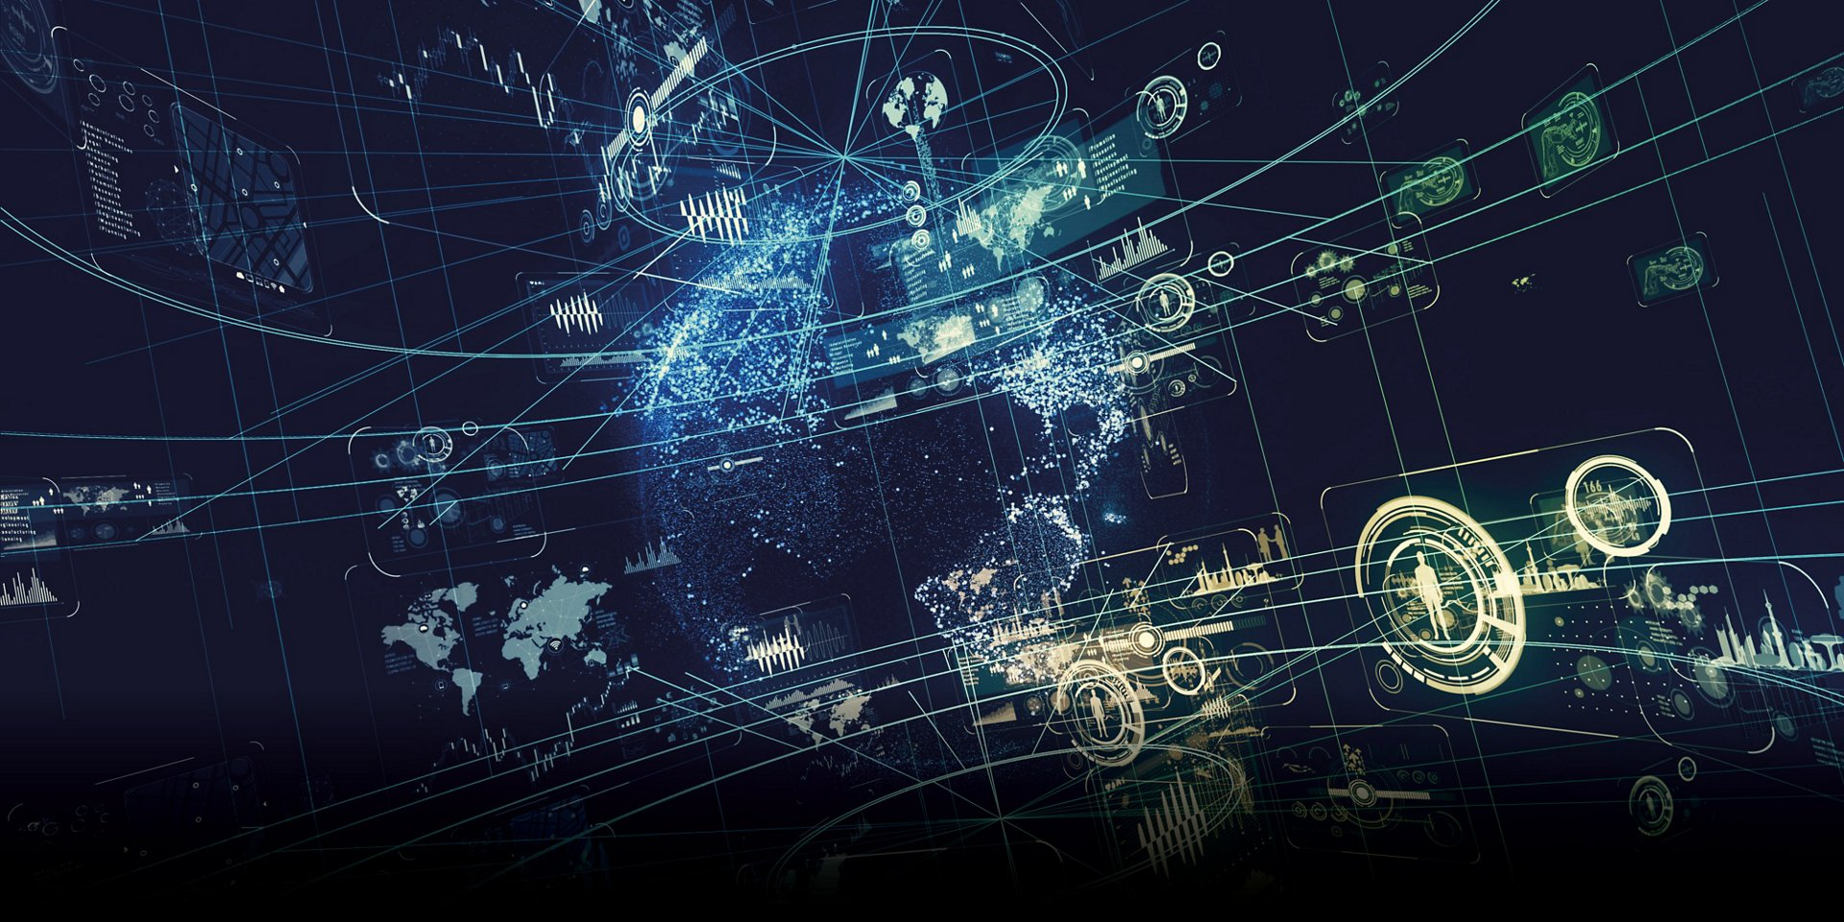
مادة المستقبل
الغرافين

Slide 2
ماهو الغرافين كيف تم كتشاف مادة الغرافين كيف يتم صنع الغرافين خواص و مميزات الغرافين استخدامات الغرافين
محاور العرض

Slide 3

مقدم العرض
الاسم : بندر عبدالله مباركي
الرقم الأكاديمي 43921328:
التخصص: برمجة

Slide 4
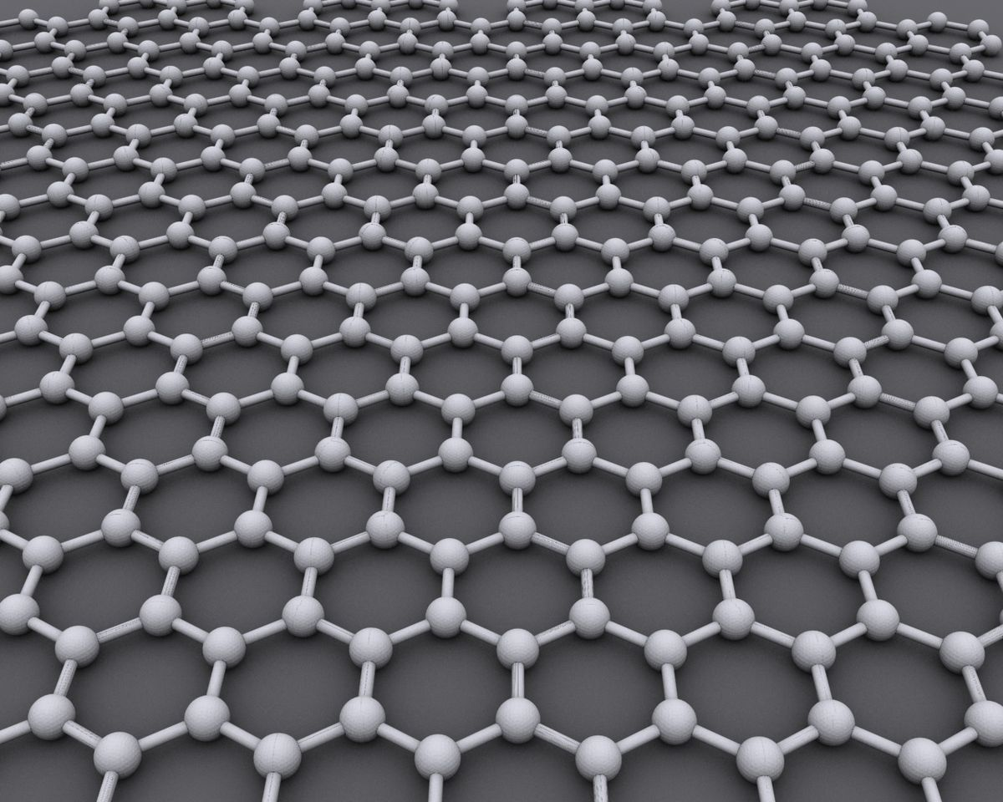
ما هو الغرافين ؟
هو عبارةٌ عن طبقةٍ أحاديةٍ من ذرات الكربون المترابطة بإحكامٍ، حيث تجتمع كل 6 ذراتٍ لتشكّل شكلًا سداسيًّا بلّوريًّا، ترتبط الأشكال السداسية جميعها لتكوِّن الغرافين، ويكون شكلها شبيه لقرص العسل.
يُعدّ الغرافين أرقّ مركّبٍ على سطح الأرض، حيث تقارب سماكته سماكة الذرة الواحدة، وهو مادّةٌ خفيفةٌ جدًّا كما أنّ قوته أقوى من الفولاذ بنحو 100إلى 300 مرةٍ.
لأن إنّ اجتماع طبقات أحادية عدّة من الغرافين فوق بعضها في الغرافيت يكون بفعل قوى فاندرفالس
(التي تعرف باسم قوة لندن )
لدرجة أن البروفسور جيمس هون من جامعة كولومبيا قال : "إنه قوي إلى درجة أنك بحاجة لوجود فيل متوازن فوق قلم رصاص حتي تستطيع اختراق صفيحة من الغرافين بسماكة كيس حافظ".

Slide 5
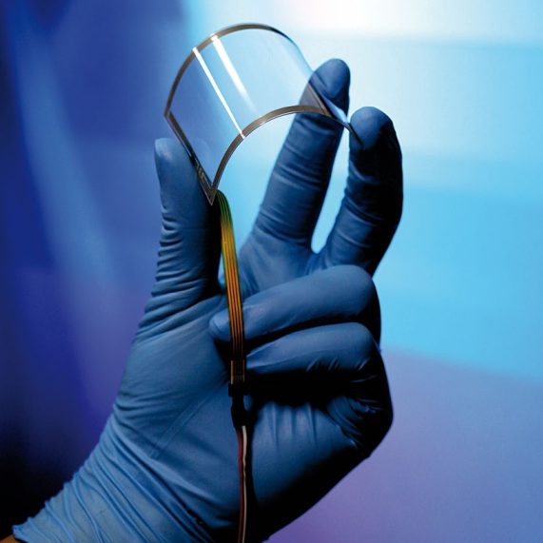
كيف تم اكتشاف مادة الغرافين دُرس الغرافين نظرياً في أربعينات القرن الماضي. وفي ذلك الوقت، اعتقد العلماء أنه من المستحيل وجود مادة ثنائية الأبعاد، ولذلك لم يحاولوا عزل الغرافين. بعد تلك الدراسات ببضعة عقود، ازدادت أهمية ذلك المجال، وبدأ الباحثون بالحلم بوجود تقنيات قادرة على تقشير الغرافيت. حاول الباحثون إقحام جزيئات بين طبقات الغرافيت وقشر وفرك الغرافيت، لكن لم يصلوا أبداً إلى طبقة أحادية الذرات. في النهاية، تمكّنوا من عزل الغرافين على سطح مواد أخرى، لكن ليس على مادته الأصلية.

Slide 6
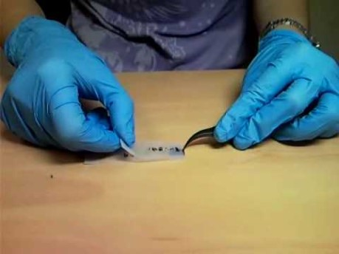
كيف يتم صنع مادة الغرافين هكذا يتم صنع مادة الغرافين أو عزلها حيث يتم وضع مادة الرصاص على لاصق شفاف و يتم من خلال هذا الاصق تقشير الرصاص وبذلك يتم استخراج الغرافين و لكن هذه العملية جداً متعبة و طويلة و قد تصل المحاولات إلى1000 !

Slide 7
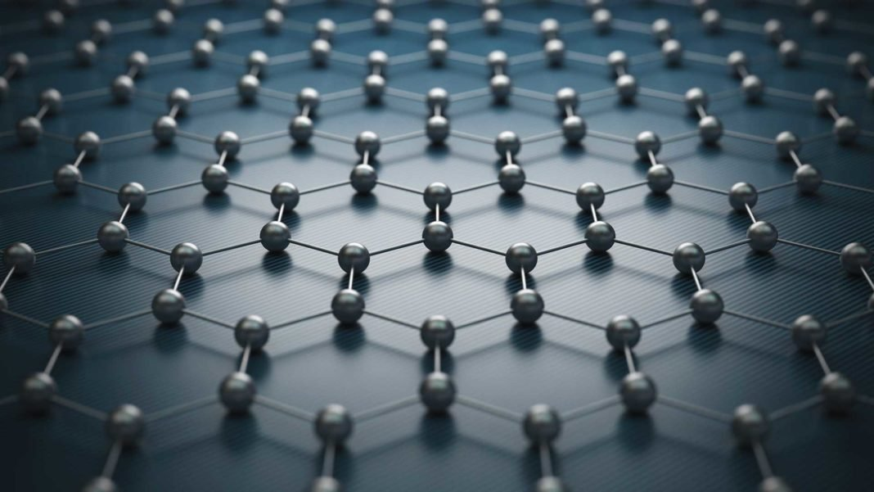
خواص و مميزات الغرافين
لتفهم مادة الغرافين عليك أن ترى العالم بأعين جديدة خلافاً للأبعاد الثلاثة الطول و العرض و العمق، فإن عالم الغرافين يتألف من مطبقة واحدة من ذرات و بعد اثنين فقط
و هي نموذجية جداً لصنع أي شيء لأنها تنقل الكهرباء و بشكل أكثر فعالية من النحاس و هي مادة مهمة لصناعة للاكترونيات في المستقبل كما أنها مرنة و تستطيع صنع منها شاشة كمبيوتر ويتم طويها
الشفافية: يمتص الغرافين 2.3% من الضوء المرئي الذي يصدم سطحه، مما يعني أنه بإمكانك الرؤية عبر هذه المادة دون أن تواجه أي وهج.
المرونة : إذ يُمكن سحب وحني صفيحة الغرافين إلى حدودٍ معينة دون أن تتحطم، مما يعني أن الغرافين مادة قابلة للحني وللتمديد.

Slide 8
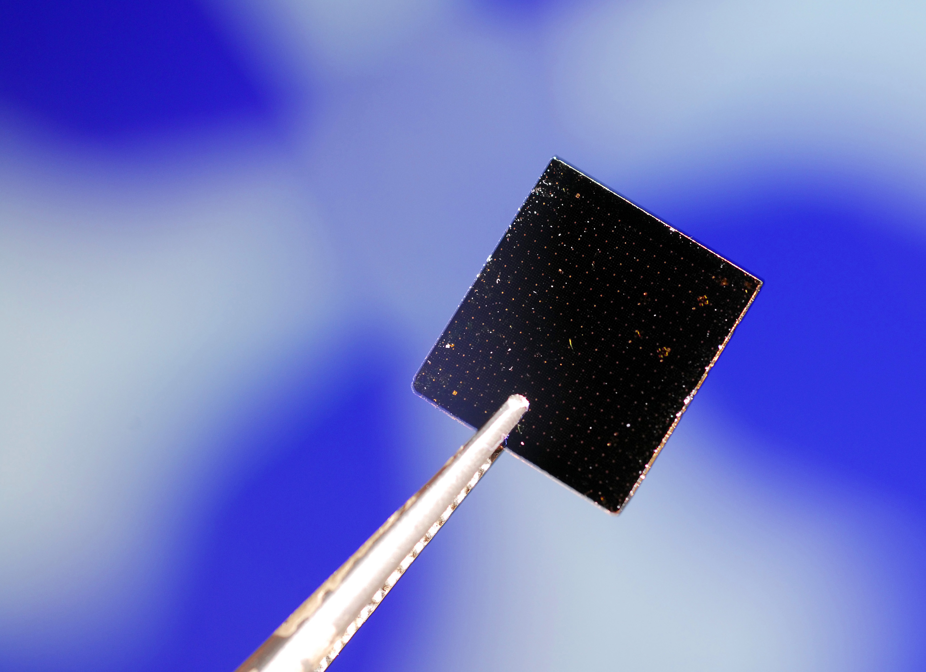
استخدامات الغرافين
الخلايا الشمسية
الترانزستورات: تعتمد الرقائق الحاسوبية على مليارات الترانزستورات للتحكم بتدفق التيار الكهربائي داخل الدارات. وفي معظم الأحيان يُركز الباحثون على صناعة رقائق أقوى عبر زيادة عدد الترانزستورات داخل تجمعات محددة، ولذلك بإمكان الغرافين جعل الترانزستورات أقل سماكة بكثير.
الشاشات الشفافة
البطاريات
هواتف ذكية
أجهزة تقنية قابلة للأرتداء
واجهات لمسية جديدة
الروبوتات

Slide 9
أخيراً
لايزال الغرافين في مرحلة مبكرة جداً مقارنةً مع المواد المطورة مثل السيليكون وITO. ولجعله متكيف بشكلٍ واسع، يجب أن يصبح قابل للإنتاج على نطاقٍ عريض وبكميات ضخمة وبتكاليف مساوية أو أقل مقارنةً مع تلك الخاصة بالمواد الموجودة.

